Slide 1

ПОРТАЛ ПОСТАВЩИКОВ
от команды LeaderStat

Slide 2
Изучить принципы работы котировочных сессий и их ключевые метрики; Прогнозировать количество участников и проседание стоимости котировочной сессии; Разработать архитектуру системы для решения поставленной задачи; Реализовать выбранную модель; Провести тестирование системы; Продемонстрировать работоспособность проекта;
Задачи
LeaderStat

Slide 3
Наше Решение
Автоматизирует ручной труд
Экономит бюджет заказчика
Даёт возможность аналитикам выявлять отклонения связанные с недобросовестными торгами
Помогает прогнозировать количество участников и проседание стоимости котировочной сессии
Легкость интеграции с государственной платформой
LeaderStat

Slide 4
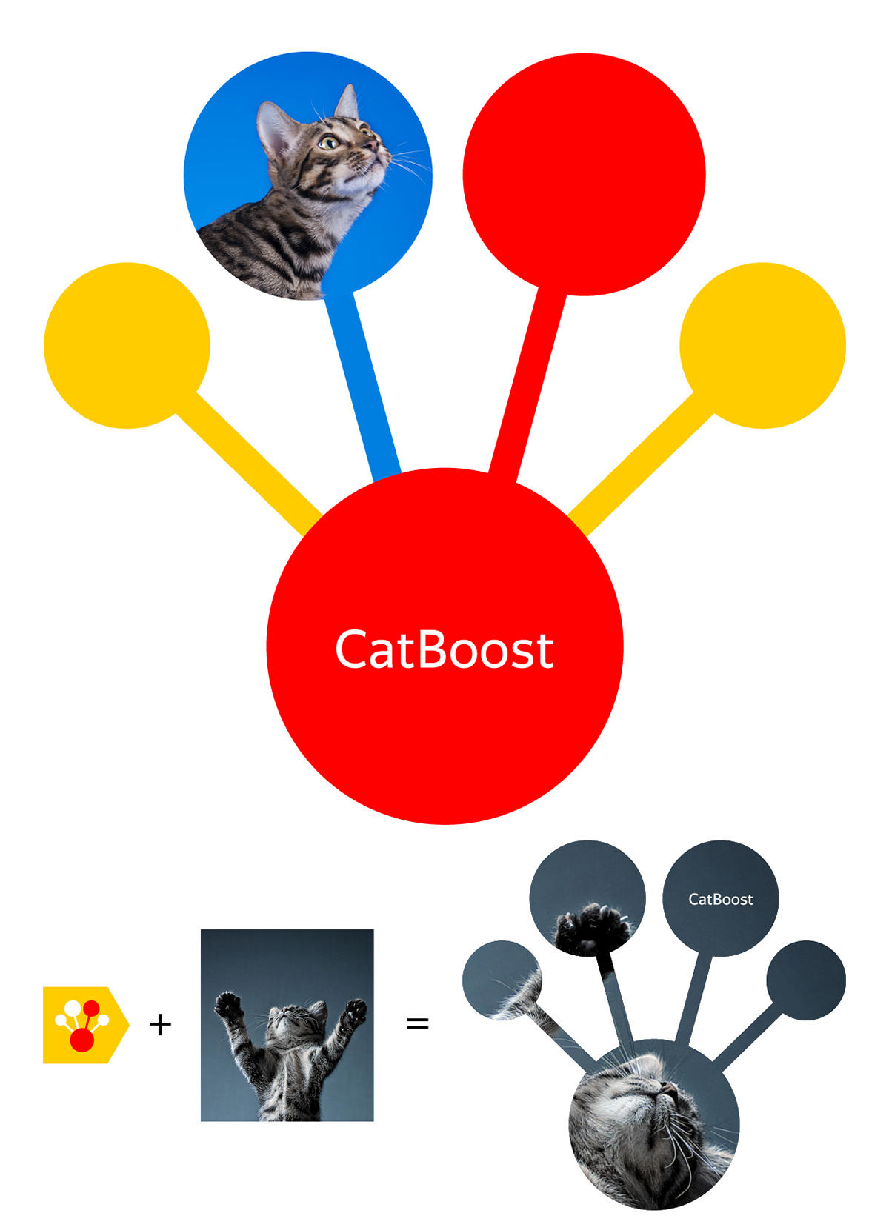
Технологии
CatBoost + Jupyter
Front/back на Common Lisp
Python + FastAPI для API микросервиса предсказаний
LeaderStat

Slide 5
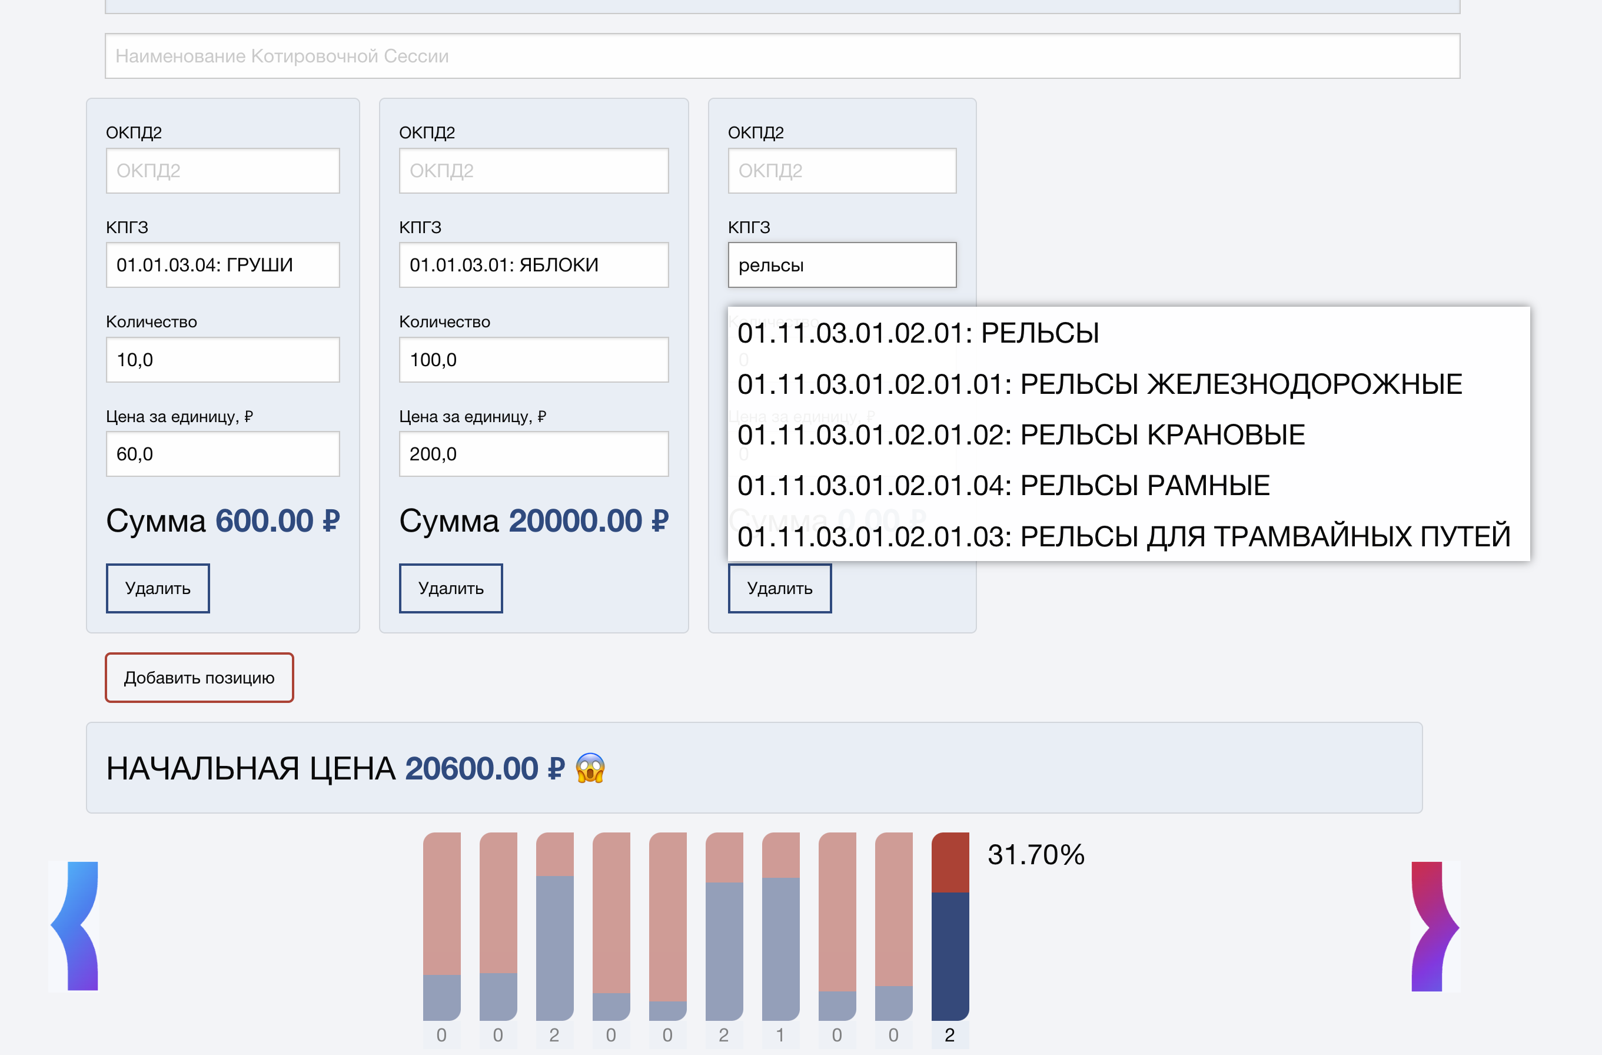
Прототип
от команды LeaderStat

Slide 6
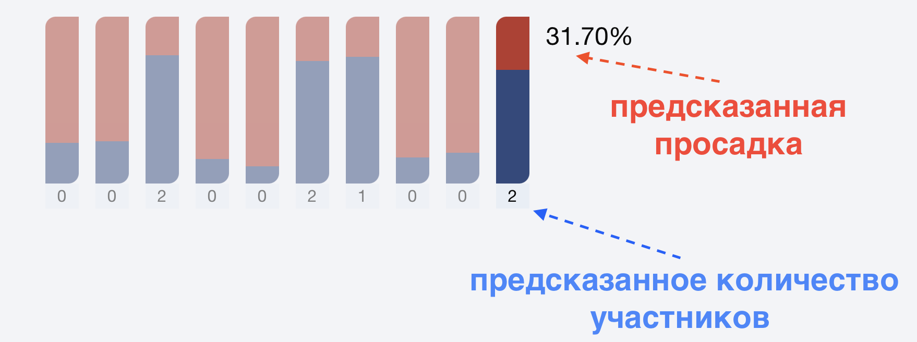

Прототип
от команды LeaderStat
bit.ly/tender-hack

Slide 7



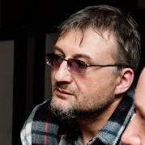

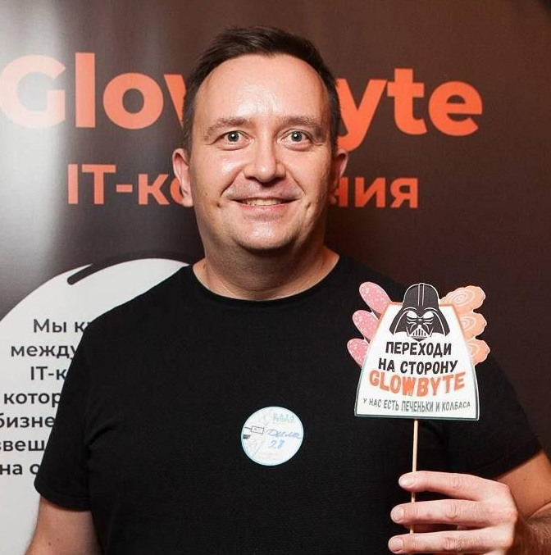

КОМАНДА
Дмитрий Грибанов
Александр Артеменко
Дмитрий Зеленин
Лидия Пашкова
Капитан Команды
Frontend/Backend разработчик
Back/Front разраб /Генератор идей/ /Популяризатор Lisp/
Data Science, Аналитик Big Data
Специалист по закупкам 44-ФЗ ЗФ
@FirstLast2020 dvigsproject@yandex.ru
+79851335100
г. Москва
@svetlyak40wt
sasha@svetlyak.ru
+79260127719
г. Москва
@dizel0110 dizel0110@gmail.com
+79175463709 г. Москва
@lapashkova
l-a-p19@yandex.ru
+79636246668
г. Москва

